Slide 1
Multi-Task Learning을 활용한 PVT v2 프레임워크 성능 개선 - 문제정의서
8조
202001156 정보통계학과 김수영
202002510 컴퓨터융합학부 송재현

Slide 2
목차
연구 개발의 필요성
연구 개발의 목표 및 내용
이해당사자 인터뷰/ 설문 인사이트
기대 효과 및 향후 확장 가능성
연구 개발의 추진전략 및 방법
AI 도구 활용 정보
참고문헌

Slide 3
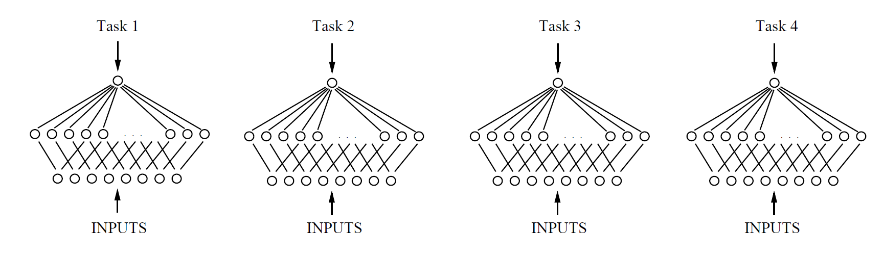
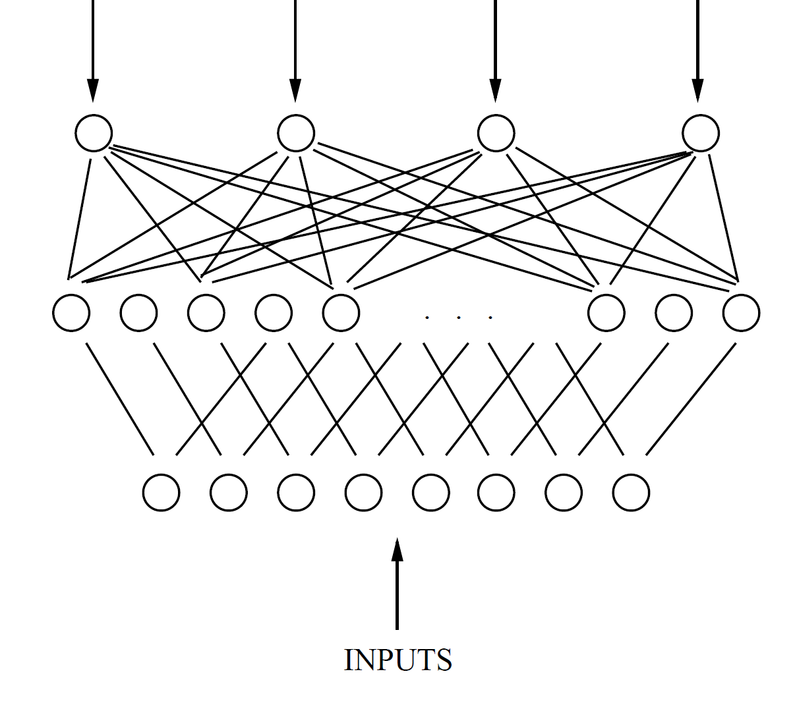
연구 개발의 필요성
Single Task Learning은
각 Task 별로 학습이 이루어짐
MTL은 여러 작업을 동시에 학습
Task 간 병렬적인 학습을 통해 전체 Task의 성능을 향상

Slide 4
연구 개발의 필요성
\AI 모델 경량화의 필요성 증가
이론적으로 뛰어나지만 실증적 유효성 부족
MTL 자체의 유효성 검증 필요

Slide 5
연구 개발의 목표 및 내용
2가지의 연구 목표
1. MTL의 유효성 검증
2. MTL을 통해 검증된 모형을 실제 문제에 적용, MTL의 성능 향상 입증

Slide 6
연구 개발의 목표 및 내용
1. MTL의 유효성 검증
PVT v2 + MTL 실험
Single Task Learning 기반의 PVT v2라는 프레임워크 존재
주요 데이터셋: ImageNet, COCO, ADE20K를 이용하여 MTL 학습
PVT v2에 MTL 적용하여 성능 개선 후 유효성 검증

Slide 7
연구 개발의 목표 및 내용
2. MTL을 통해 검증된 모형을 실제 문제에 적용, MTL의 성능 향상 입증
MTL 기반 모델이 자율주행 인식 문제에 적용 가능한지 확인
Tesla HydraNet 벤치마킹
도로 인식, 사람 인식, 차선 감지 기능을 Tesla의 Hydranet과 비교

Slide 8
연구 개발의 목표 및 내용
해결하고자 하는 문제
1. MTL 성능 향상에 대한 실험적 근거 부족
2. MTL 모델의 실제 응용 가능성 평가 부족

Slide 9
연구 개발의 목표 및 내용
해결 방법
PVT v2 기반 MTL 구조 설계 및 구현
세 가지 작업을 동시 학습하여 일반화 성능과 효율성 비교
자율주행 분야에서 HydraNet과의 성능 비교

Slide 10
이해당사자 인터뷰/ 설문 개요
목적: MTL에 대한 대중 인식 파악
설문 대상: 조원 지인, 커뮤니티 등
설문 방식: Google Form (총 25명)

Slide 11
이해당사자 인터뷰/ 설문 개요
설문 문항 요약
MTL 상용화 가능성
MTL vs. Single Task Learning
MTL 유효성 검증 필요성
향후 AI 성능 발전 기여 가능성

Slide 12
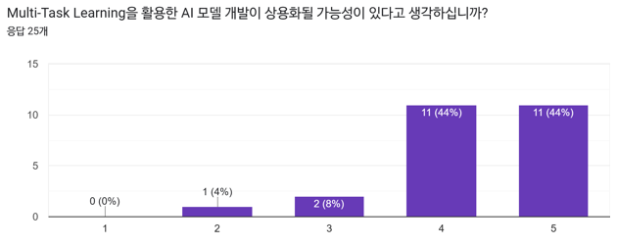
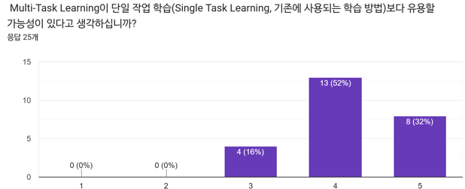
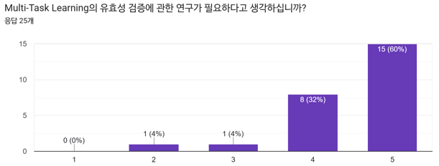
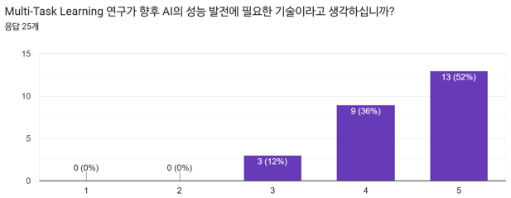
이해당사자 인터뷰/ 설문 개요
설문 결과

Slide 13
이해당사자 인터뷰/ 설문 개요
설문 결과 요약
MTL 상용화 가능성 높음
MTL이 기존 학습법보다 유용하다는 응답 다수
MTL 유효성 검증 필요성 공감대 형성
향후 AI 성능 발전에 MTL의 기여 가능성 높음

Slide 14
기대 효과 및 향후 확장 가능성
사용자 관점의 기대 효과
자율주행 인식 정확도 향상으로 인한 안전성 증가
하나의 모델로 여러 작업 수행하므로 시간 단축과 자원 절약 가능

Slide 15
기대 효과 및 향후 확장 가능성
사회적 관점의 기대 효과
기술 신뢰 기반 확보로 자율주행차 보급 가속
교통사고 감소, 교통 약자 이동 편의성 향상
물류, 운송 자동화 기여

Slide 16
기대 효과 및 향후 확장 가능성
산업적 확장 가능성
경량화된 AI로 드론, CCTV, 스마트 팩토리 등 활용 가능
PVT v2와 같은 범용 백본 모델로 산업용 AI 모델 설계 시, 재사용성과 확장성이 좋음

Slide 17
연구 개발의 추진전략 및 방법
기간 | 주요 내용 | 세부 내용
5~6주차 | 데이터셋 조사 및 로드 | ImageNet, COCO, ADE20K의 특성 파악 및 다운로드, 라이선스 확인, 분류/검출/세분화 용도 파악
7~8주차 | 데이터 전처리(증강 및 정규화) | 데이터 증강(Augmentation), 정규화(Normalization) 전략 수립 및 파이프라인 구성
9~10주차 | PVT v2 백본 설계, 구현 | PVT v2 구조 분석 및 구현
11주차 | Task- specific Decoder 설계 | 분류, 객체 검출, 세분화를 위한 Decoder 설계 및 멀티태스크 학습 구조 설계
12~13주차 | MTL 학습 수행 | Hard sharing을 이용한 MTL 학습 수행
14주차 | 성능 평가 및 테스트 | 각 Task 별 성능 평가(metric: Accuracy, mAP, mIoU 등), 기존 방식과 비교
15주차 | 결과 분석, 결론 도출 | 성능 개선 요인 분석, 한계점 파악 및 후속 연구 제안
추진 일정

Slide 18
연구 개발의 추진전략 및 방법
정량적, 정성적 목표
항목 | 목표
학회 발표 | KCC, KAAI, KDM등의 학회 발표
산출물 | MTL 모델 프로토타입 1개, 실험 보고서 1부
피드백 횟수 | 외부 피드백 최소 2회
서비스화 가능성 | 자율주행 차선 인식 시나리오 실험 구현

